Slide 1
Из опыта работы МКОУ «Тальменская СОШ№6» по реализации Дополнительной общеразвивающей программы внеурочной деятельности в рамках реализации ФГОС ООО, ФГОС НОО общественных объединений обучающихся на 2013-2018 учебный год « В ритме перемен» подготовила педагог-организатор «МКОУ Тальменская СОШ№6» Назаренко Т.В.

Slide 2
Федеральный закон от 29 декабря 2012 года №273 –ФЗ «ОБ ОБРАЗОВАНИИ В РОССИЙСКОЙ ФЕДЕРАЦИИ» статья 28 пункт 19 19) содействие деятельности общественных объединений обучающихся, родителей (законных представителей ) несовершеннолетних обучающихся, осуществляемой в образовательной организации и не запрещённой законодательством Российской Федерации.
19 мая 1995 года N 82-ФЗ
РОССИЙСКАЯ ФЕДЕРАЦИЯ
ФЕДЕРАЛЬНЫЙ ЗАКОН
ОБ ОБЩЕСТВЕННЫХ ОБЪЕДИНЕНИЯХ
Принят Государственной Думой 14 апреля 1995 года

Slide 3
Паспорт программы внеурочной деятельности общественных объединений обучающихся «В ритме перемен»
Наименование программы | Дополнительная развивающая программа внеурочной деятельности в общественных объединениях обучающихся в рамках реализации ФГОС НОО, ФГОС ООО на 2013-2020 учебный год « В ритме перемен»
Основания для разработки | - Конвенция о правах ребенка; - Всеобщая декларация прав человека; - Федеральный Закон от 29.12.2012 г. №273-ФЗ «Об образовании в Российской Федерации»; - Федеральный компонент государственного стандарта общего образования. - ФГОС начального общего образования, ФГОС основного общего образования. - Программа развития «Школа достижения успеха-2» на 2013-2018 годы - Программа воспитания и социализации обучающихся на 2010-2020 годы - Федеральный Закон РФ «Об общественных объединениях» 19 мая1995 года №82-ФЗ, принят Государственной Думой 14 апреля 1995 года; - Закон Р.Ф. «О государственной поддержке молодёжных и детских общественных объединений» Принят Государственной думой 26 мая 1995 года (с изменениями от 21 марта 2002г, 29 июня, 22 августа 2004 г.); - Устав Учреждения.
Государствен-ный заказчик Программы, государствен-ный заказчик- координатор Программы | Совет Школы Педагогический коллектив школы
Основные разработчики | Директор школы Алексеева Наталья Лукьяновна, зам. дир. по ВР Арбацких И.Ю., педагог-организатор Назаренко Татьяна Викторовна, преподаватель-организатор ОБЖ Назаренко Константин Викторович, руководитель информационного центра Ромашко Татьяна Николаевна, Стрещенко Лариса Сергеевна учитель биологии, мед. работник Юхневич Рината Петровна, Наренкова Клавдия Петровна зав. музеем, классные руководители, выпускники школы.

Slide 4
Цель и задачи Программы | Создание системы внеурочной деятельности несовершеннолетних обучающихся в общественных объединениях действующий в условиях реализации оптимизационной модели внеурочной деятельности учреждений. Задачи программы: -создает условия для возможности вырабатывать новые подходы управления образовательным процессом в учреждении, основываясь на согласовании и учете интересов участников школьного сообщества: педагогов, учащихся и родителей; -обеспечивает наличие структуры управления образованием в учреждении, в которой каждый субъект управления наделен конкретными полномочиями и ответственностью; -обеспечивает согласованное и взаимно принятое распределение полномочий и ответственности между субъектами управления образованием на уровне школы; -формирует систему разрешения противоречий и конфликтов, возникающих между субъектами управления. -предоставляет возможность организации внеурочной деятельности школьников в общественных объединениях для повышения качества образования, развития социальных, адаптивных умений школьников; - создает условия для выбора направлений внеурочной деятельности с учетом запросов родителей и учащихся; - обеспечивает рост учащихся, участвующих в самоуправлении общественных объединений; - создает условия для воспитания будущих активных субъектов гражданского общества.
Важнейшие целевые индикаторы и показатели | В результате выполнения программы будет обеспечено: -доля учащихся, участвующих в самоуправлении общественных объединений- 20% от числа учащихся школы, и как результат, 100% участие школьников в постоянно действующих общественных объединениях и общественных движениях. -вовлечение до 50% участников образовательных отношений в деятельность не менее пяти созданных и постоянно-действующих дискуссионных площадок для свободного самовыражения педагогов, учащихся и родителей, в том числе на форуме «АИС. Сетевой город. Образование» -мероприятия просветительской направленности, способствующие здоровье сбережению (отказ от курения –до 100%), профилактике правонарушений (отсутствие преступлений- до 100%). -доля учащихся, вовлеченных в общественно-значимые проекты по инициативе общественных объединений – до 40%. -количество организаций района, ставших партнерами в решении образовательных задач общественных объединений обучающихся – до 10; -количество учащихся, ставших участниками и победителями районных, краевых конкурсов волонтеров и лидеров (ежегодно не менее 1 победителя во всех объявленных конкурсах учредителем и Главным управлением образования и молодежной политики Алтайского края) -доля учащихся, представляющих свои достижения в общественной деятельности через защиту программы саморазвития «Мой выбор» на творческом экзамене -20% от числа учащихся школы. -доля обучающихся из семей, удовлетворенных воспитательным процессом и наличием положительной динамики результатов воспитания -98% -Рост уровней по формированию качеств по показателям: для младших школьников и подростков с 1 уровня до 2 уровня (при максимальном до 3 уровня), проявляющих а) отношение к обществу, б) отношение к людям в) отношение к себе для молодежи рост с +5 до +20 баллов (при максимальном +28 баллов) – а) отношение к миру, б) отношение к семье, в) отношение к Земле (природе), г) отношение к культуре) отношение к человеку как к иному.

Slide 5
Сроки и этапы реализации | Первый этап 2013 г. Подготовительный. Анализ работа общественных объединений на базе МКОУ «Тальменская СОШ №6». Обновление локальных актов: 1) Программу воспитания и социализации обучающихся на 2013-2018 г.г. (в рамках реализации Воспитательной компоненты) 2) Устав школы 3) Договора о социальном партнерстве 4) Положение о ДПО «Надежда» 5) Положение о ДО «Дружная семейка» 6) Положение о молодежной организации «Союз» 7) «Положение о творческом экзамене-компоненте внутришкольной системы оценки достижения образовательных результатов» 8) Оптимизационную модель внеурочной деятельности МКОУ «Тальменская СОШ №6» Второй этап 2013 - 2014 г.г. Основной. Создание и реализация децентрализованной модели управления воспитании и обучении общественных объединений обучающихся, оптимизационной модели внеурочной деятельности МКОУ «Тальменская СОШ №6». Постоянно обучающиеся, при содействии педагога-организатора предлагают, проводят и анализируют мероприятия и социально - значимые дела, активно участвуют в проведении занятий актива, что способствуют преемственности в деятельности детского общественного объединения от старших к младшим. В дальнейшем ребята реализуют свои организаторские и творческие способности не только в классных коллективах, но и в общешкольных общественных движениях, стихийных движениях , дискуссионных площадках. Проведение мероприятий согласно разработанным проектам программы: - проект «На стыке интересов» - проект «Время выбирать» -проект»Время действовать» Третий этап 2015 г. Аналитический. Обработка итогов за прошедший период. Определение дальнейших целей и путей развития.

Slide 6
Источники финансирова-ния | -- спонсорские средства; - доходы от собственной деятельности Учреждения.
Ожидаемые конечные результаты реализации Программы | В результате реализации программы «В ритме перемен» будет обеспечено: -увеличение количества учащихся, участвующих в самоуправлении общественных объединений, которое позволит увеличить охват школьников постоянно действующими общественными объединениями и общественными движениями; - создание не менее пяти постоянно-действующих дискуссионных площадок для свободного самовыражения педагогов, учащихся и родителей, в том числе на форуме «АИС. Сетевой город. Образование»; -результативность мероприятий просветительской направленности, способствующих здоровье сбережению (отказ от курения), профилактике правонарушений (отсутствие преступлений); - вовлечение участников образовательных отношений в общественно-значимые проекты по инициативе общественных объединений учреждения; -увеличение количества организаций района, ставших партнерами в решении образовательных задач общественных объединений обучающихся;
Перечень разделов Программы | Паспорт. Введение. Проблемно - ориентированный анализ работы общественных объединений в школе до 01.09.2013 года. Концепция развития «Дополнительная общеразвивающая программа внеурочной деятельности в общественных объединениях, обучающихся в рамках реализации ФГОС ООО, в том числе ФГОС НОО на 2013-2018 учебный год « В ритме перемен» Информационная карта инновационного опыта. 6) Проекты, мероприятия и контрольные (целевые) показатели реализации проектов
Исполнители основных мероприятий | Педагогический коллектив Муниципального общеобразовательного учреждения «Тальменская средняя общеобразовательная школа № 6» Тальменского района Алтайского края

Slide 7
Модель организации и деятельности общественных объединений МКОУ «Тальменская СОШ №6» в рамках реализации ФГОС НОО и ООО
Организационный уровень:
ДО «Дружная семейка», ДПО «Надежда», МО «Союз»
Управленческий уровень:
Совет ДПО «Надежда», Совет МО «Союз»
Исполнительный уровень:
Внеурочная деятельность в рамках реализации ФГОС НОО и ООО
Участие в дискуссионных площадках
пассивных слушателей, наблюдателей,
активных волонтёров или выступающих
Стихийные движения
(акции, выставки, фотовыставки, конкурсы плакатов)
Постоянно действующие отряды
(ЮИДД, ДЮП, ОЮЭ, ОСС, ОБР, пресс-центры), клуб «Олимпийские Надежды», стройотряд «Перспектива», волонтёры, наркопост.
Плановые общественные движения
(акции, проекты, исследовательские работы, фотовыставки)
Итоговый уровень:
Сдача творческого экзамена-компонента внутри школьной системы оценки качества образования.

Slide 8
Проекты, мероприятия и контрольные (целевые) показатели реализации проектов
Направления реализации программы:
Проект № 1 «На стыке интересов»
Проект № 2 «Диалог на равных»
Проект № 3 «Время действовать»

Slide 9
Плановые общественные движения
планируются советами организаций и осуществляются в течение года. Главной целью общественных движений является вовлечение в социально значимые проекты, акции, исследовательские работы большинства участников образовательных отношений. Основные направления – благотворительное, экологическое, спортивное.

Slide 10
Плановые общественные движения
Акции, фотовыставки
Социальные проекты
Исследовательские работы
Стихийные движения
Акции, выставки, конкурсы по направлениям
Гражданско-патриотическое
Нравственно-духовное
экологическое
Здоровье
сберегающее
Правовое воспитание и культура безопасности

Slide 11
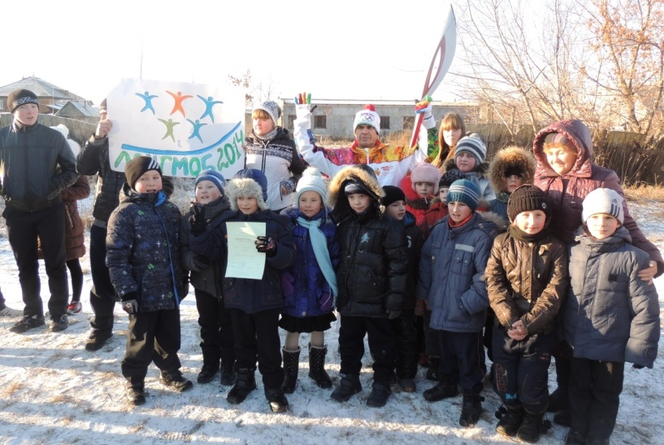
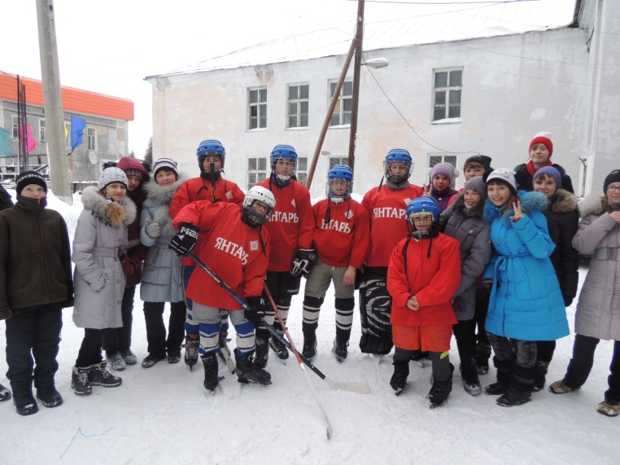
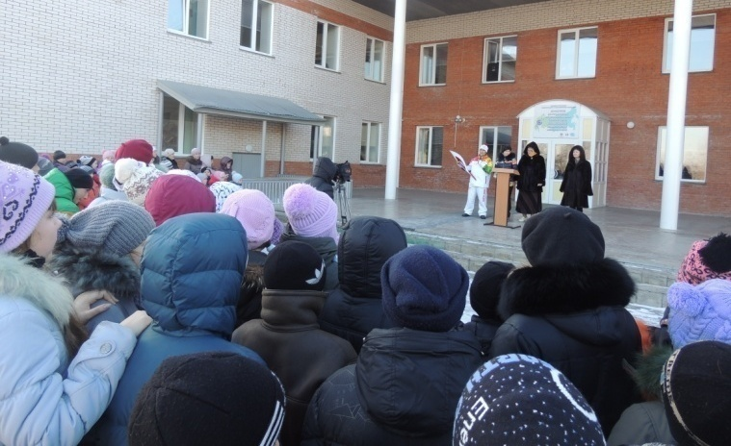
Плановое общественное мероприятие «Олимпийские надежды»

Slide 12
Стихийные движения - возникают по инициативе старшеклассников вне утвержденного плана, но в обязательном порядке одобренные большинством членов совета молодежной организации и администрацией школы.

Slide 13
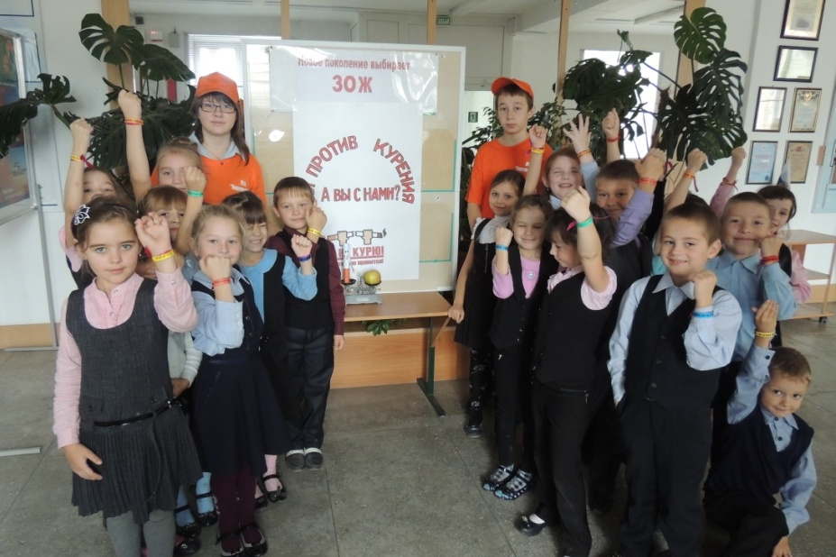
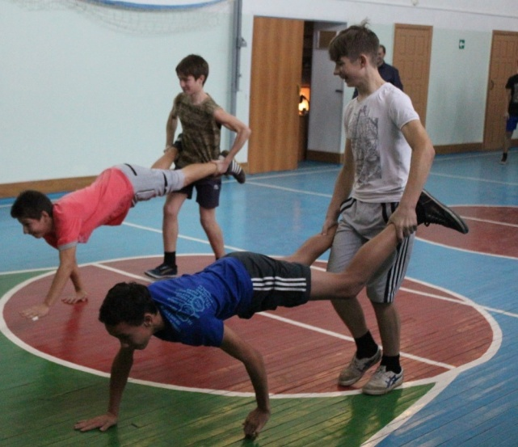
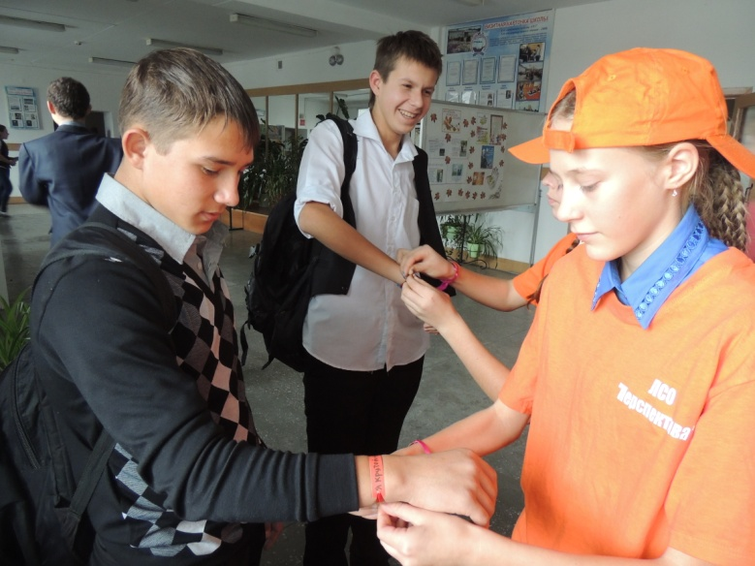
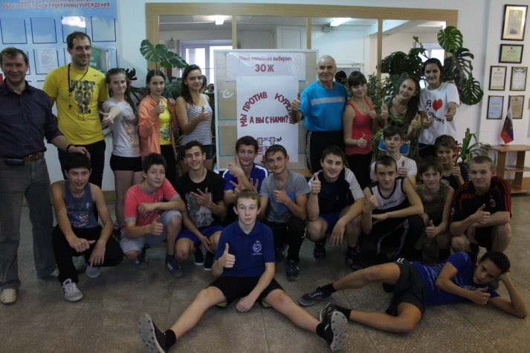
Стихийное движение «Мы против курения»

Slide 14
Стихийное движение «Учимся дистанционно!»

Slide 16
Дискуссионные площадки для свободного самовыражения участников образовательных отношений, которые дают возможность вырабатывать новые подходы управления образовательным процессом в учреждении, основываясь на согласовании и учете интересов участников школьного сообщества: педагогов, учащихся и родителей, в том числе на форуме «АИС. Сетевой город. Образование».

Slide 17
Дискуссионная площадка
Встреча со специалистом
На форум АИС «Сетевой город. Образование.
Круглые столы

Slide 18
Дискуссионная площадка «Электронная школа, электронный журналы- за и против»
Первый этап
«Встреча со специалистом»
Второй этап
«Форум АИС Сетевой город. Образование»

Slide 19
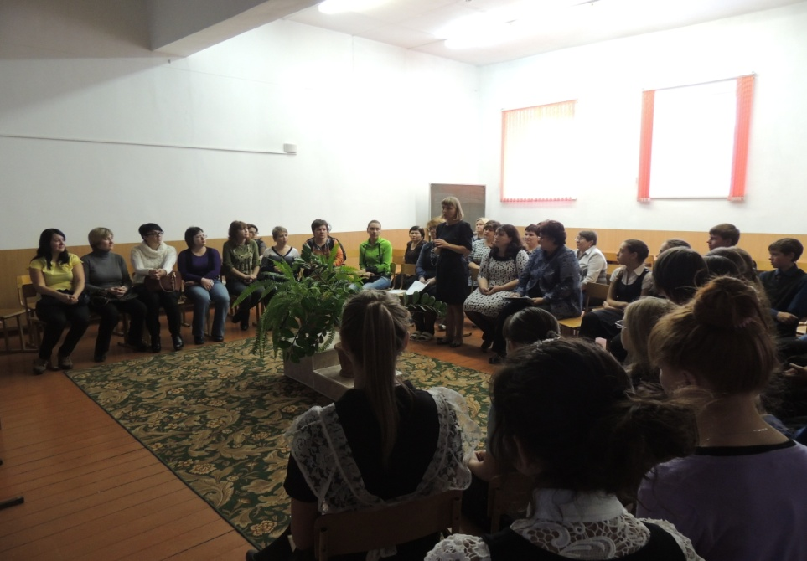
Заключительный этап «Круглый стол»

Slide 20
Деятельность общественных объединений также направлена на осуществление исследовательских и социальных проектов, которые представляются на районных и краевых конкурсах «Лидер», «Волонтер года», конкурс социальных проектов «Я - гражданин».
Деятельность детских, подростковых и молодежных общественных организаций предполагает активный поиск социальных партнеров для совместной реализации проектов. Такими партнерами становятся органы государственно-общественного управления школы Совет школы, органы коллегиального управления учреждением Суд Чести, широкая родительская общественность, учреждения и общественные организации социума поселка (районный краеведческий музей, районная газета, телевидение, районный совет ветеранов и другие). Такое сотрудничество учащихся и взрослых способствует установлению успешных отношений государственного и общественного управления в школе. Эти отношения благоприятно влияют на повышение качества образования, развитие социальных, адаптивных умений школьников.

Slide 21
Деятельность общественных объединений на исследовательские и социальный проекты
Районные краевые конкурсы «Лидер», «Волонтёр года», конкурс социальных проектов « Я гражданин России»
Социальные партнёры: инспекторы ГБДД, инспекторы ПС, работники социальной сферы, школьного и районного музея, учитель ОБЖ, инструкторы и тренеры по физической культуре.
органы государственно-общественного управления школы Совет школы, органы коллегиального управления учреждением Суд Чести, широкая родительская общественность, учреждения и общественные организации социума поселка (районный краеведческий музей, районная газета, телевидение, районный совет ветеранов и другие).

Slide 22
Мониторинг учёта метапредметных результатов
№ | Фамилия, имя учащихся | Стихийное движение «Мы выбираем жизнь»
 |  | Высокий «5» | Повышенный «4» | Базовый «3» | Низкий «2»
1. | Чернова Анна | высокий
2. | Андрейчук Дарья |  | повышенный
3. | Трунова Марина |  |  | базовый
4. | Лымарева Ксения |  |  | базовый
5. | Пономарёва Юлия |  |  | базовый
6. | Щадрина Юлия |  |  | базовый
7. | Коновалова Наталья |  | повышенный
8. | Важорова Маргарита |  |  | базовый
9. | Ищенко Марианна |  | повышенный
10. | Кизим Алиса |  |  | базовый

Slide 23
Шкала перевода оценки метапредметных результатов обучающихся, принимавших участие в общественных объединениях , в пяти балльную систему.
Для оценивания достижений:
Достижение высокого уровня соответствует оценка «отлично» (отметка «5»)
-учащийся являлся инициатором(внёс идею, предложение), организатором (создал инициативную группу и спланировал деятельность) и исполнителем (вместе с инициативной группой реализовал намеченный план),
Достижение повышенного уровня соответствует оценка «хорошо» (отметка «4»)
- учащийся организатором (создал инициативную группу и спланировал деятельность) и исполнителем (вместе с инициативной группой реализовал намеченный план),
Достижение базового уровня соответствует оценка «удовлетворительно» (отметка «3», отметка «зачтено»)
-учащийся является только исполнителем.
Достижение низкого уровня соответствует оценка «неудовлетворительно» (отметка «2»)
- наблюдательная позиция(наблюдал как делают другие)

